Slide 1
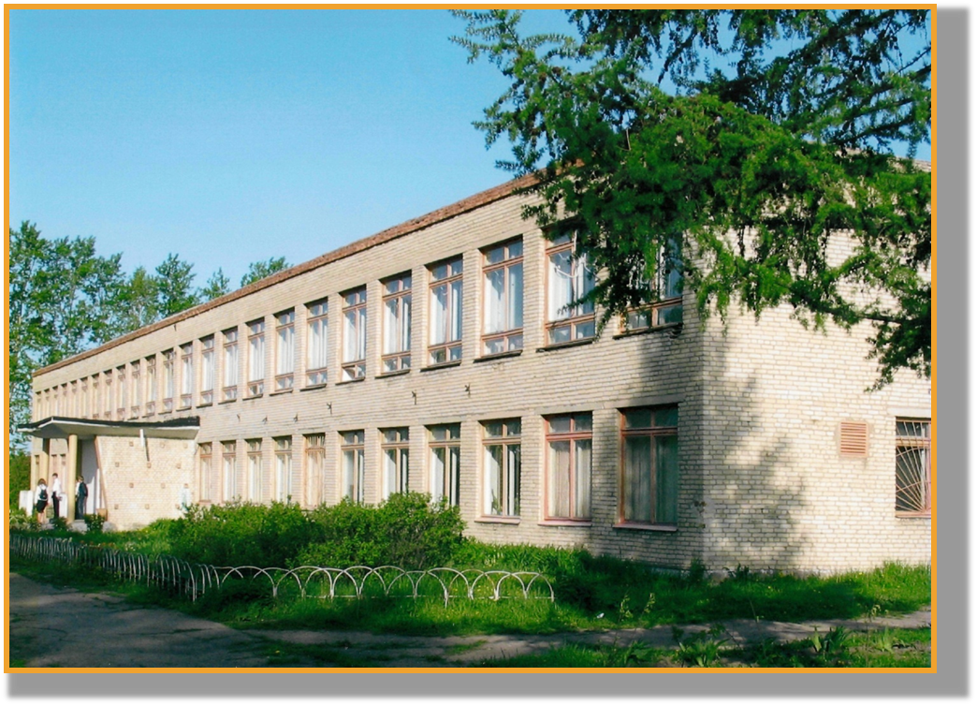
МКОУ «Денисовская СОШ»
ФОРМИРОВАНИЯ УНИВЕРСАЛЬНЫХ УЧЕБНЫХ ДЕЙСТВИЙ (УУД) У ОБУЧАЮЩИХСЯ 3 КЛАССА
Виноградова В.В., заместитель директора

Slide 2
Программа по формированию УУД
1. Пояснительная записка
2. Ценностные ориентиры содержания образования на ступени начального общего образования
3. Понятие, функции, состав и характеристики универсальных учебных действий на ступени начального общего образования
4. Связь универсальных учебных действий с содержанием учебных предметов
5. Типовые задачи формирования личностных, регулятивных, познавательных и коммуникативных универсальных учебных действий
6. Преемственность программы формирования универсальных учебных действий при переходе от дошкольного к начальному общему образованию
7. Информационно-коммуникационные технологии – инструментарий универсальных учебных действий. Подпрограмма формирования ИКТ-компетентности обучающихся

Slide 3
Цель программы формирования УУД
– создание условий для формирования личностных, регулятивных, познавательных и коммуникативных универсальных учебных действий как основы умения учиться на ступени начального общего образования.

Slide 4
Задачи:
в сфере личностных универсальных учебных действий
Формирование мотивации к обучению и познанию, готовности и способности обучающихся к саморазвитию;
в сфере регулятивных универсальных учебных действий
Овладение всеми типами учебных действий, направленных на организацию своей работы;
в сфере познавательных универсальных учебных действий
обучение восприятию и анализу сообщения и важнейших их компонентов;
в сфере коммуникативных универсальных учебных действий
приобретение умения организовывать и осуществлять сотрудничество внутри коллектива.

Slide 5
развитие умения учиться
▪ развитие широких познавательных интересов, инициативы и любознательности, мотивов познания и творчества;
▪ формирование умения учиться и способности к организации своей деятельности (планированию, контролю, оценке)

Slide 6
Универсальные учебные действия – совокупность способов действия учащегося (а также связанных с ними навыков учебной работы), обеспечивающих самостоятельное усвоение новых знаний, формирование умений, включая организацию этого процесса.

Slide 7
Функции УУД:
• обеспечение возможностей обучающегося самостоятельно осуществлять деятельность учения, ставить учебные цели, искать и использовать необходимые средства и способы их достижения, контролировать и оценивать процесс и результаты деятельности;
• создание условий для гармоничного развития личности и её самореализации на основе готовности к непрерывному образованию; обеспечение успешного усвоения знаний, формирования умений, навыков и компетентностей в любой предметной области.

Slide 8
Виды УУД
1. Личностные
3. Познавательные
2.Регулятивные
4.Коммуникативные

Slide 9
Типовые задачи формирования УУД
№ п/п | Базовые виды УУД | Основные критерии | Возраст |  | Ответств. | Типовые задачи
 | 1. Личностные универсальные действия
 | Самоопределение
1 | Определение внутренней позиции школьника | — положительное отношение к школе; — чувство необходимости учения; — предпочтение уроков «школьного» типа урокам «дошкольного» типа; — адекватное содержательное представление о школе; — предпочтение классных коллективных занятий индивидуальным занятиям дома; — предпочтение социального способа оценки своих знаний — отметки — дошкольным способам поощрения (сладости, подарки) | 6,5 — 7 лет | Рудницкая Л.В. |  | Методика «Беседа о школе» (Т.А.Нежновой, Д.Б.Эльконина, А. Л. Венгера)

Slide 10
1 класс
ГОТОВНОСТЬ К ОБУЧЕНИЮ
Педагогическая готовность
Психологическая готовность
Общий уровень готовности
Выше среднего – 20 %
Средний уровень – 60 %
Ниже среднего – 20 %

Slide 11
1 класс
Адаптация обучающихся
Физиологический компонент
Деятельностный компонент
Эмоциональный компонент
Общий уровень адаптации
Достаточный – 60 %
Частичный – 40 %

Slide 12
1 класс
Уровень воспитанности
Высокий – 40 %
Хороший – 40 %
Средний - 20 %

Slide 13
2 класс
Уровень сформированности учебно-познавательного интереса
Не сформирован – 20 %
Низкий – 40 %
Высокий - 40 %

Slide 14
2 класс
Личностные действия (смыслообразование)
Высокая мотивация к обучению – 20 %
Хорошая мотивация к обучению – 80 %

Slide 15
2 класс
Личностные действия (самооценивание)
Уверены в своих силах – 100 %

Slide 16
2 класс
Уровень развития регулятивных действий
Средний уровень – 60 %
Высокий уровень - 40 %

Slide 17
3 класс
Регулятивное действие контроля
Средний уровень внимания – 80 %
Низкий уровень внимания - 20 %

Slide 18
1-3 классы
Личностные действия (смыслообразование)
 | 1 класс | 3 класс
№ 1 | Положительное отношение к школе, преобладание социальных и учебных аспектов, высокий уровень учебно-познавательных интересов | В учении преобладают социальные интересы, указывает на свою социальную роль (я сильная, смелая и т.д.), положительное самопринятие
№ 2 | Положительное отношение к школе, ориентация на хорошего ученика, преобладание социальных и учебных аспектов, удовлетворительный уровень учебно-познавательных интересов | В учении преобладают социальные интересы, указывает на свою социальную роль (я сильная, смелая и т.д.), положительное самопринятие
№ 3 | Положительное отношение к школе, ориентация на хорошего ученика, удовлетворительный уровень учебно-познавательных интересов | В учении преобладают социальные интересы, указывает на свою социальную роль (я сильный, смелый и т.д.), недостаточное позитивное самоотношение
№ 4 | Положительное отношение к школе, сохранение дошкольной ориентации, удовлетворительный уровень учебно-познавательных интересов | В учении преобладают социальные интересы, указывает на свою социальную роль (я сильный, смелый и т.д.), положительное самопринятие
№ 5 | Положительное отношение к школе, преобладание социальных и учебных аспектов, высокий уровень учебно-познавательных интересов | В учении преобладают социальные интересы, указывает на свою социальную роль (я сильная, смелая и т.д.), положительное самопринятие

Slide 19
Критерии оценки сформированности УУД обучающихся
соответствие возрастно-психологическим нормативным требованиям;
соответствие свойств универсальных действий заранее заданным требованиям

